Slide 1




San Vicente
de la Barquera
(Cantabria)

Slide 2


Slide 3

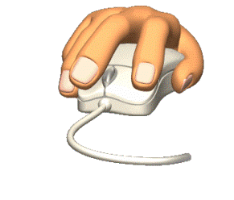
San Vicente de la Barquera es un municipio de la comarca costera occidental de Cantabria(España). Limita con el mar Cantábrico y los municipios de Valdáliga. Herrerías y Val de San Vicente. Su capital, la villa de San Vicente de la Barquera, se encuentra muy ligada al mar como demuestran todas sus tradiciones, costumbres y sus fiestas más populares. El turismo es su principal actividad debido a la gran belleza natural y patrimonial con la que cuenta la zona. El 80% del término municipal pertenece al Parque Natural de Oyambre y goza de una especial protección regulada por la comunidad autónoma de Cantabria como consecuencia de su extraordinario valor paisajístico y ecológico.
Tiene una población de 4532 habitantes¹ repartidos entre sus 9 localidades. Está situado a una altitud de 15 metros y se extiende por una superficie de 41,5 kilómetros cuadrados.

Slide 4
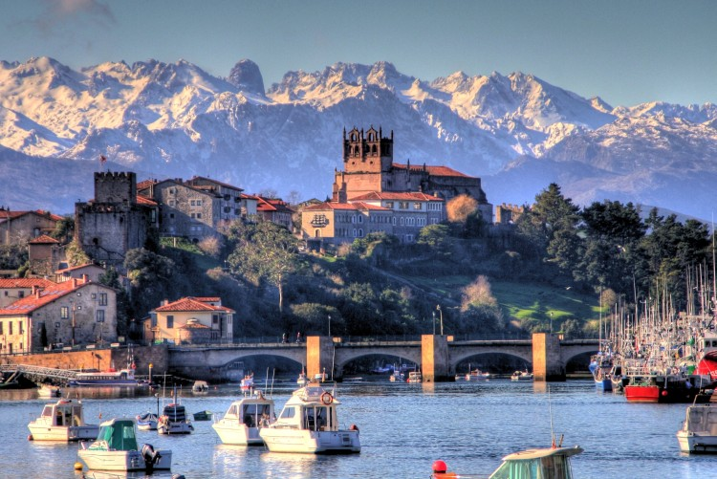

Slide 5
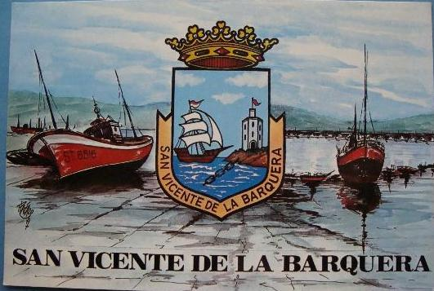

Slide 6
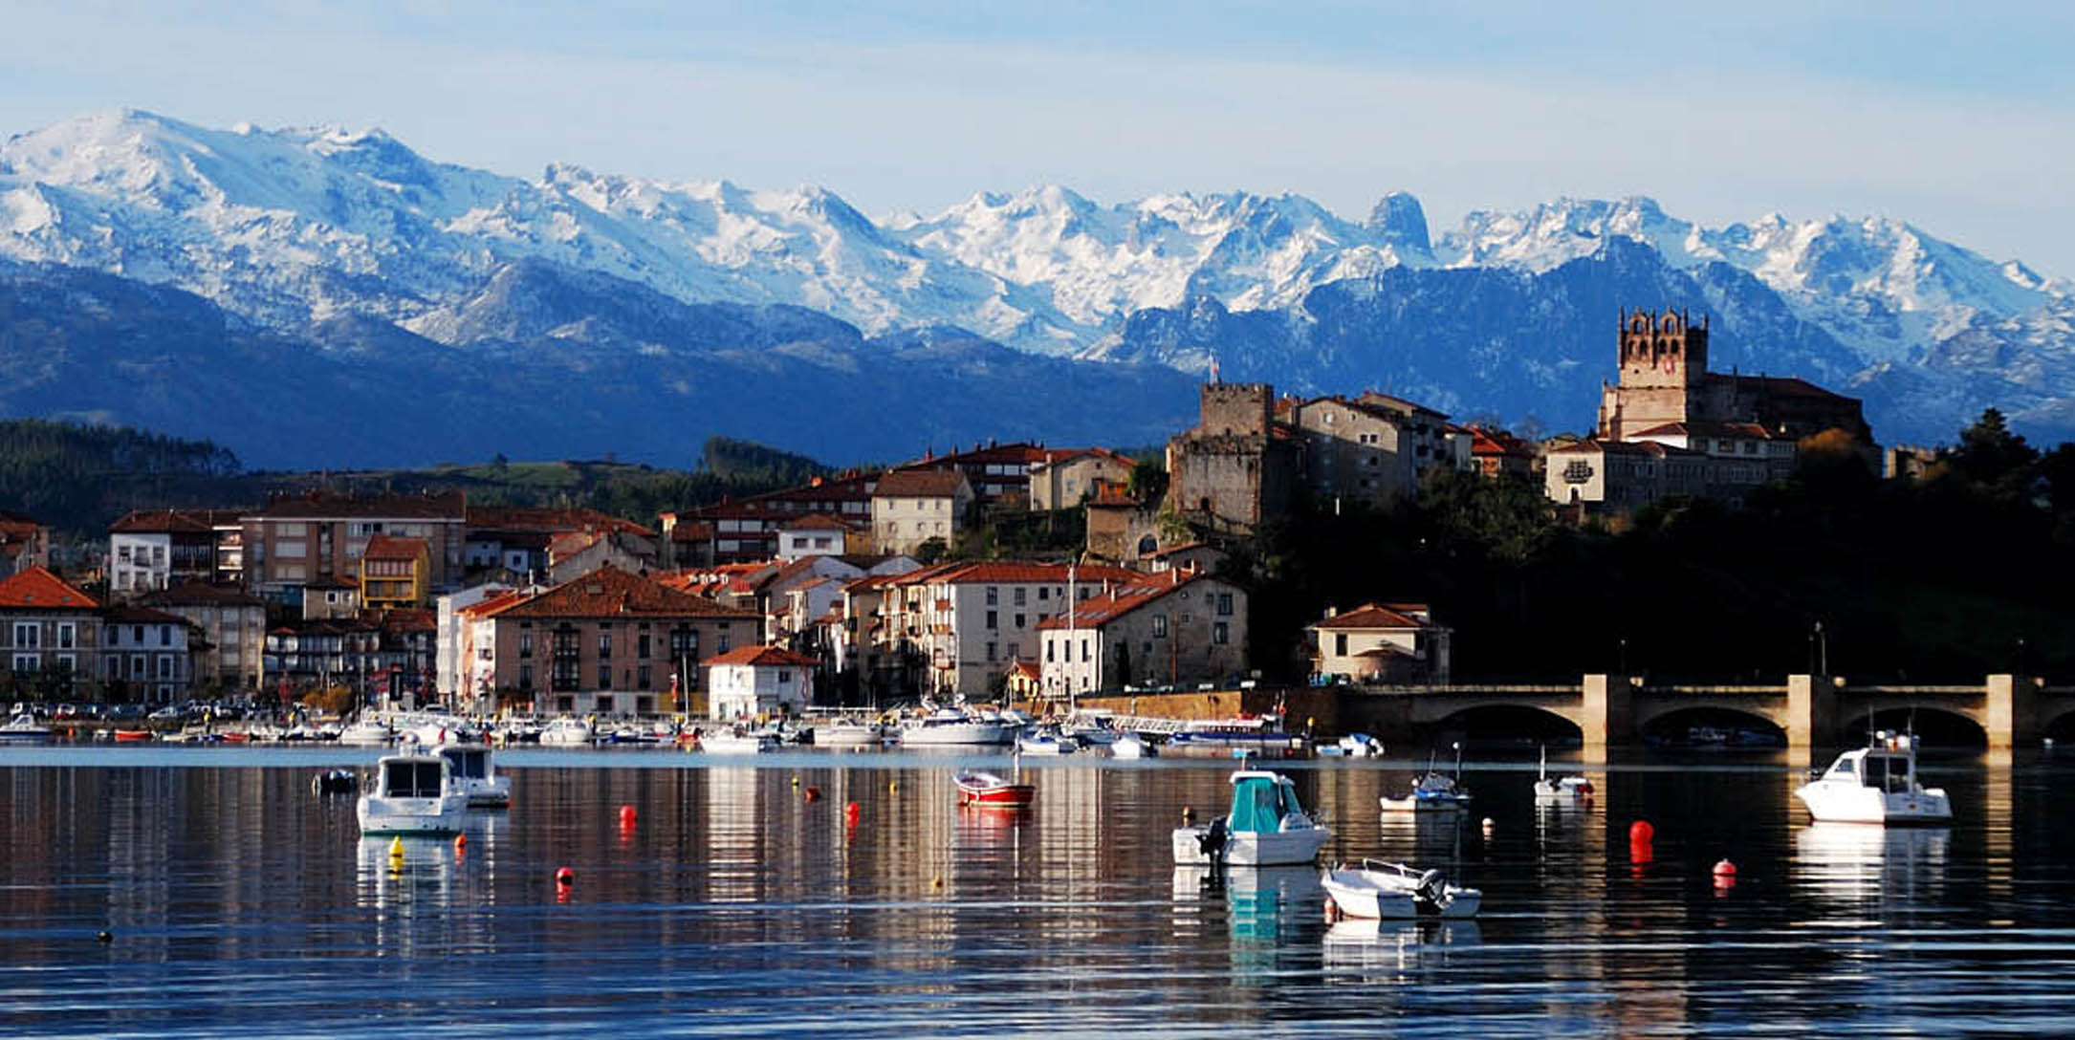

Slide 7
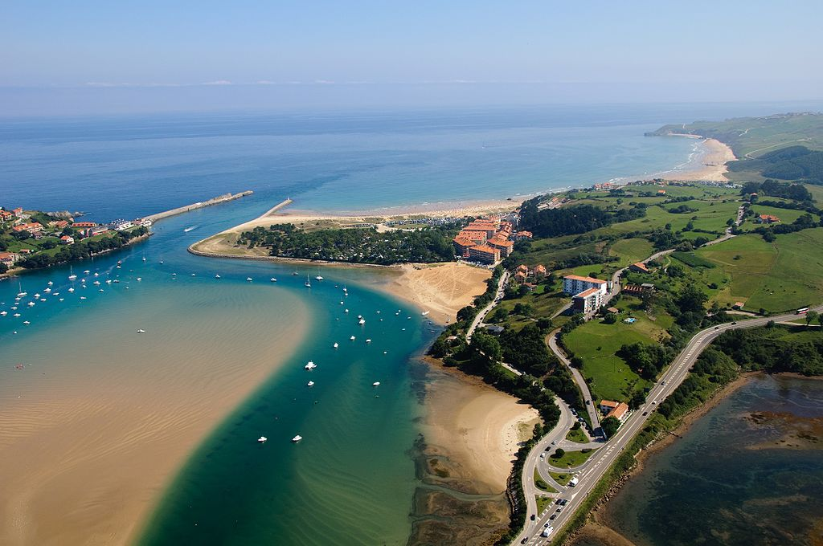

Slide 8
Se trata de un municipio costero cuyo principal atractivo natural es el Parque natural de Oyambre, espacio protegido desde 1988. En sus 57 kilómetros cuadrados de extensión caben acantilados playas como las de Oyambre o Merón, rías como las de La Rabia y San Vicente de la Barquera, marismas y pequeños bosques caducifolios mixtos. Las rías y marismas tienen una gran riqueza ornitológica.
Los dos ríos del municipio son el Escudo y el Gandarilla. El río Escudo nace en la sierra del Escudo de Cabuérniga y después de atravesar Valdáliga entra en San Vicente de la Barquera formando la marisma de Rubín. El río Gandarilla nace al sur del municipio de San Vicente y forma la marisma de Pombo. Se unen creando la ría de San Vicente, situándose la capital municipal entre ambas rías.

Slide 9
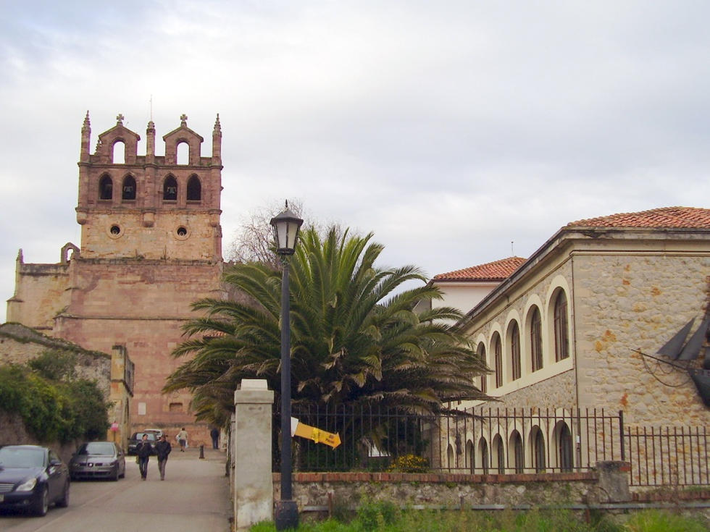

Slide 10
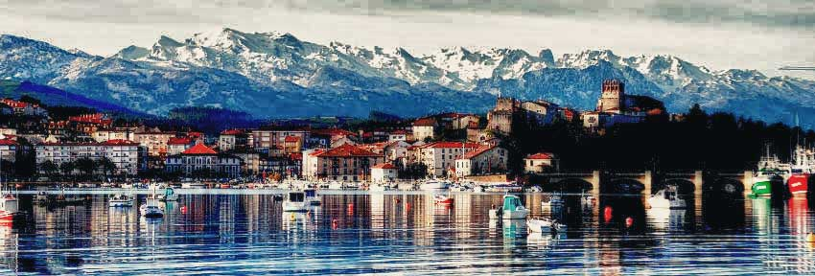

Slide 11
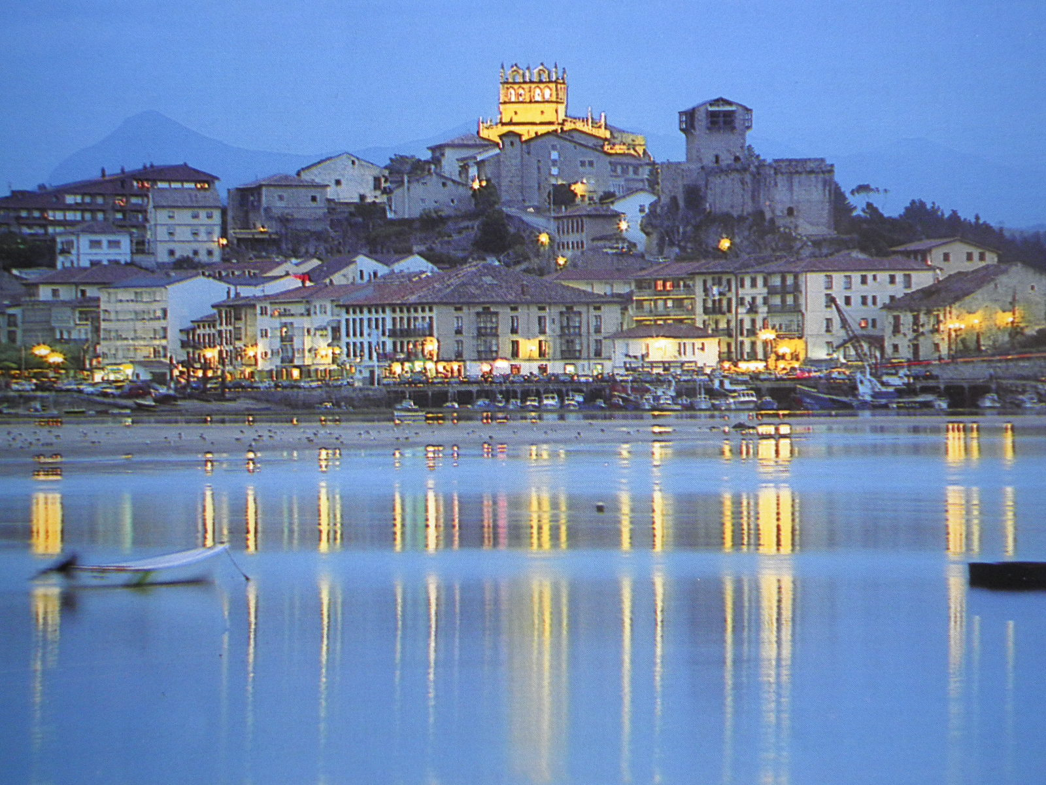

Slide 12
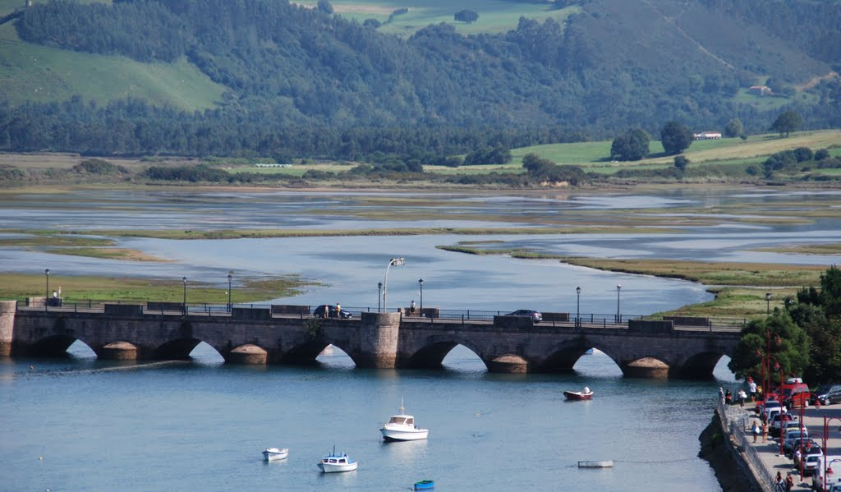

Slide 13
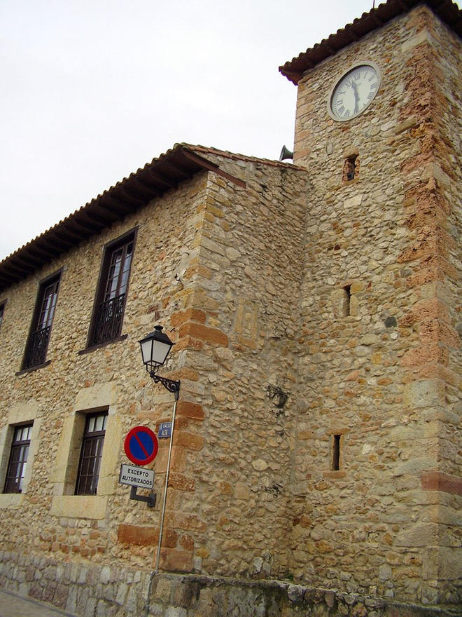
La Barquera: Barrio que se encuentra en la zona del puerto
El Pueblo: Es el centro de la villa. Aquí se encuentran los principales servicios.
La Barrera: Zona que se encuentra más alta que el pueblo. Aquí están los centros de enseñanza y servicios secundarios.
El castillo: Zona alta de la villa dónde se encuentran la Iglesia de Santa María de los Ángeles y el Castillo del Rey.
La playa: Zona cercana a las playas.
Las calzadas: Zona residencial a las afueras del pueblo.

Slide 14
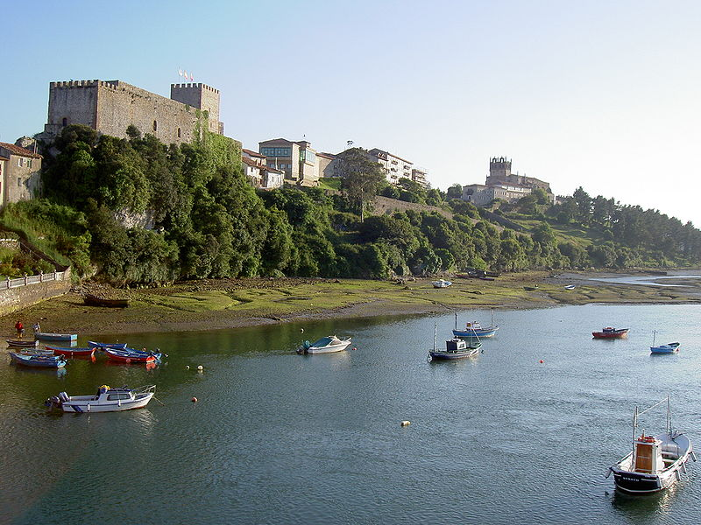

Slide 15
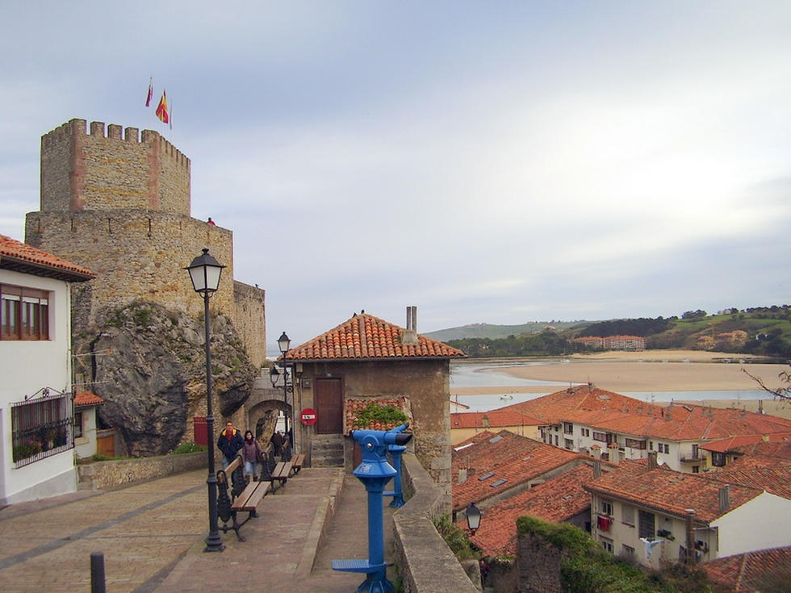

Slide 16
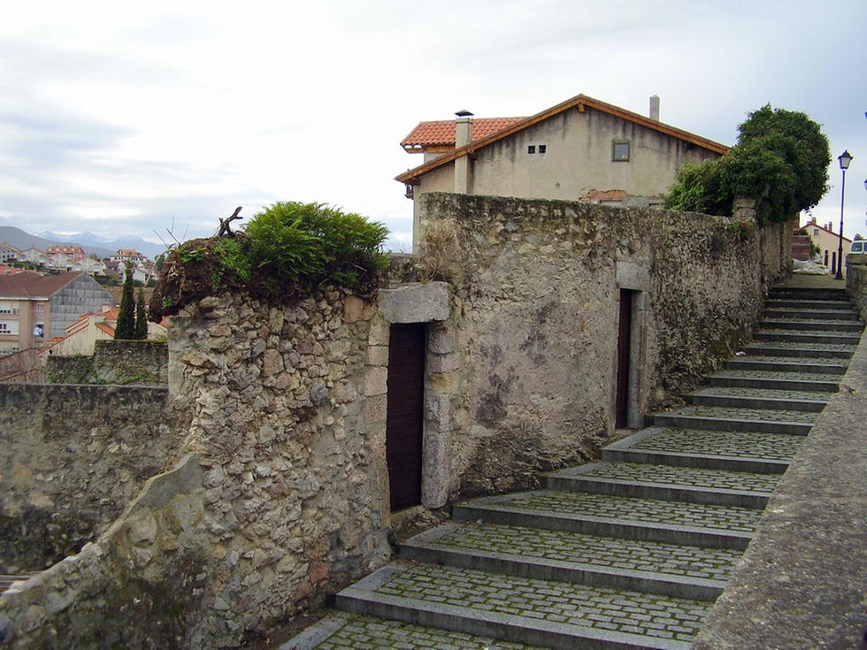

Slide 17
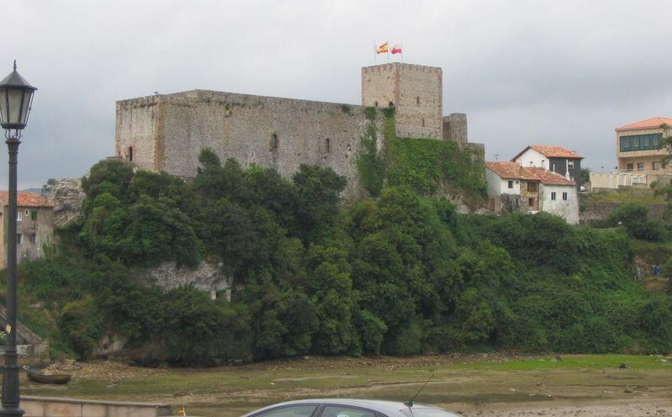

Slide 18
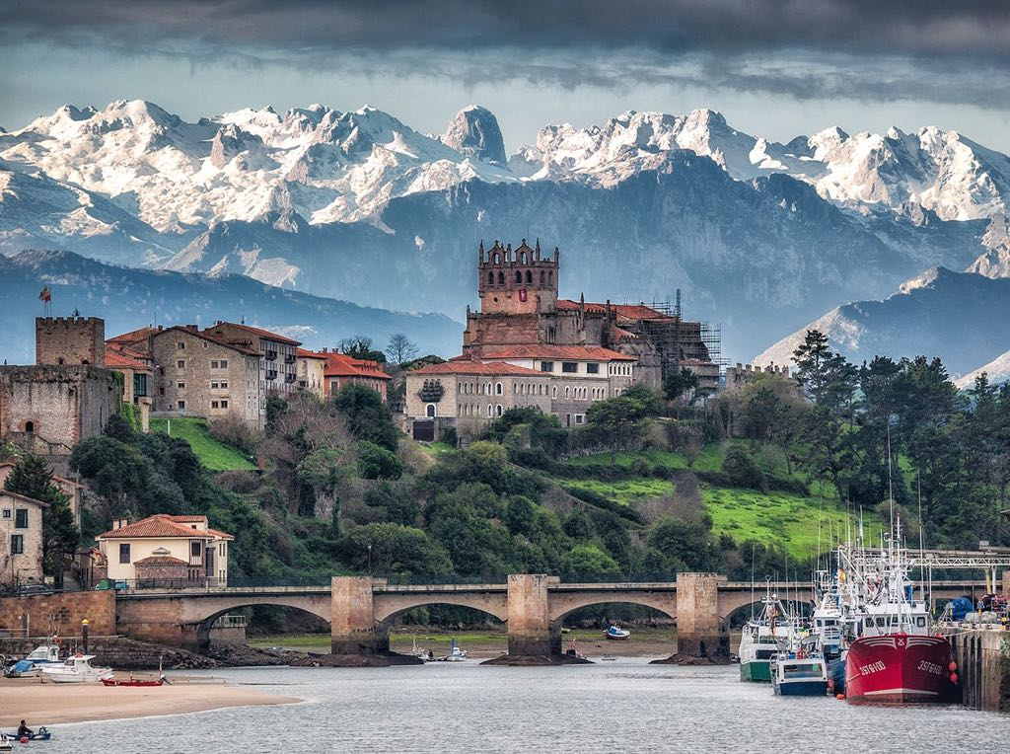

Slide 19
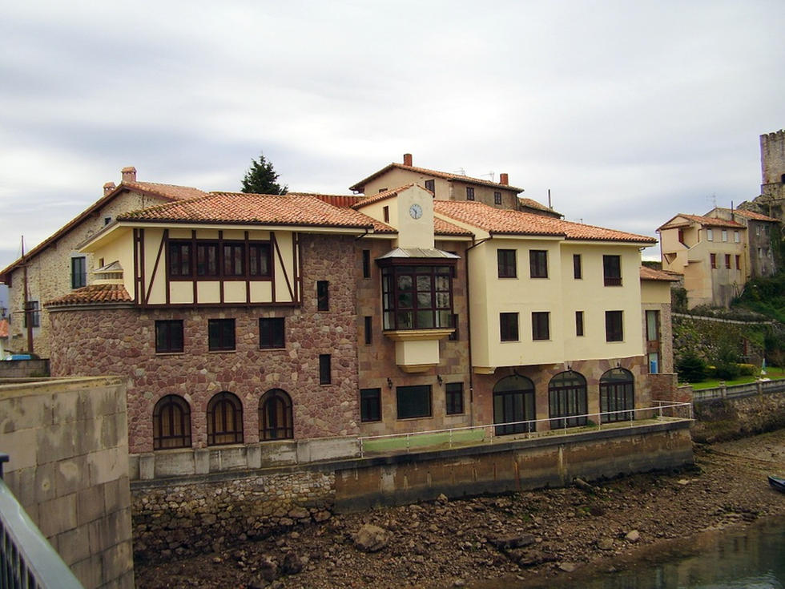

Slide 20
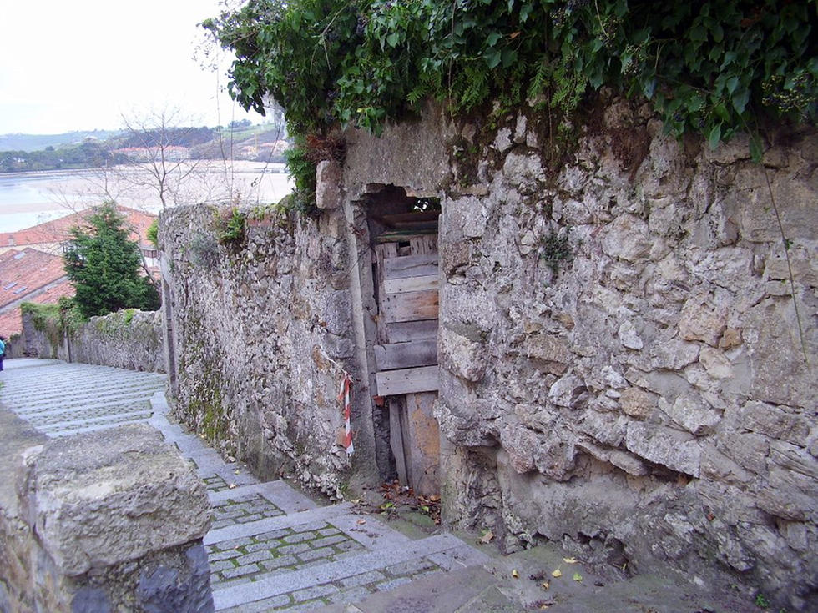

Slide 21
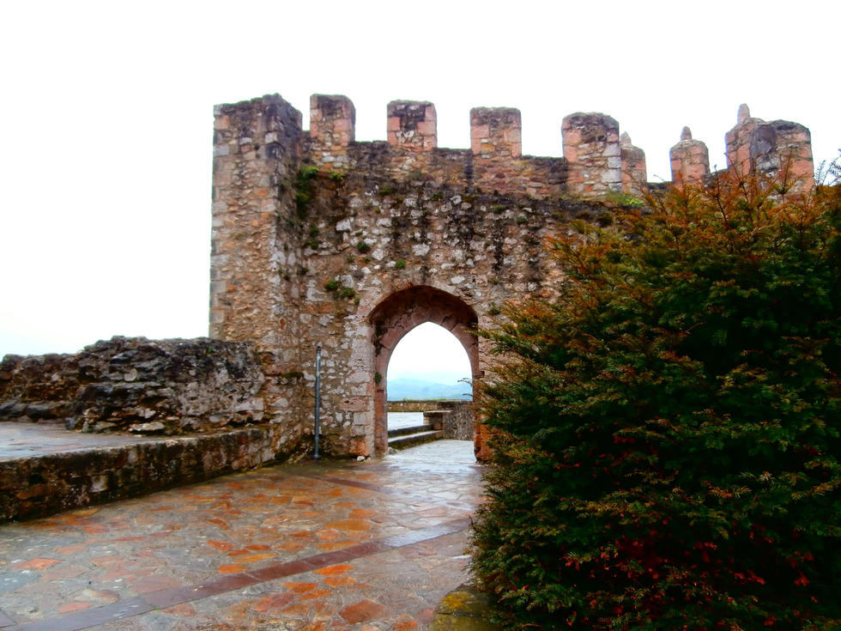

Slide 22
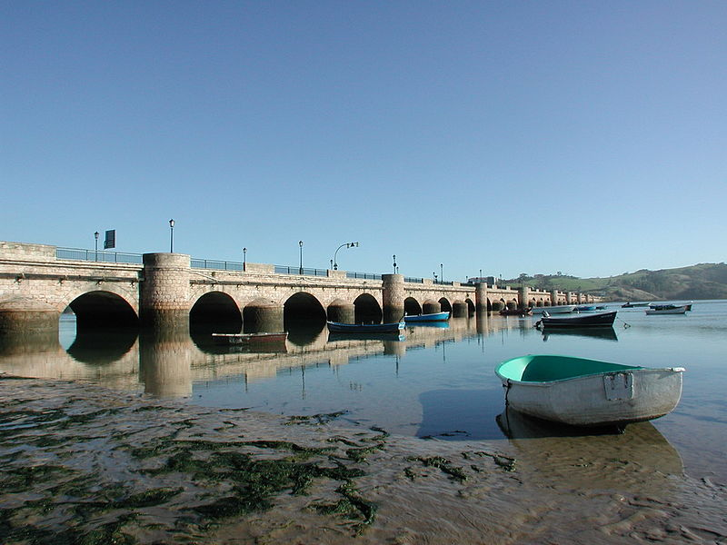

Slide 23
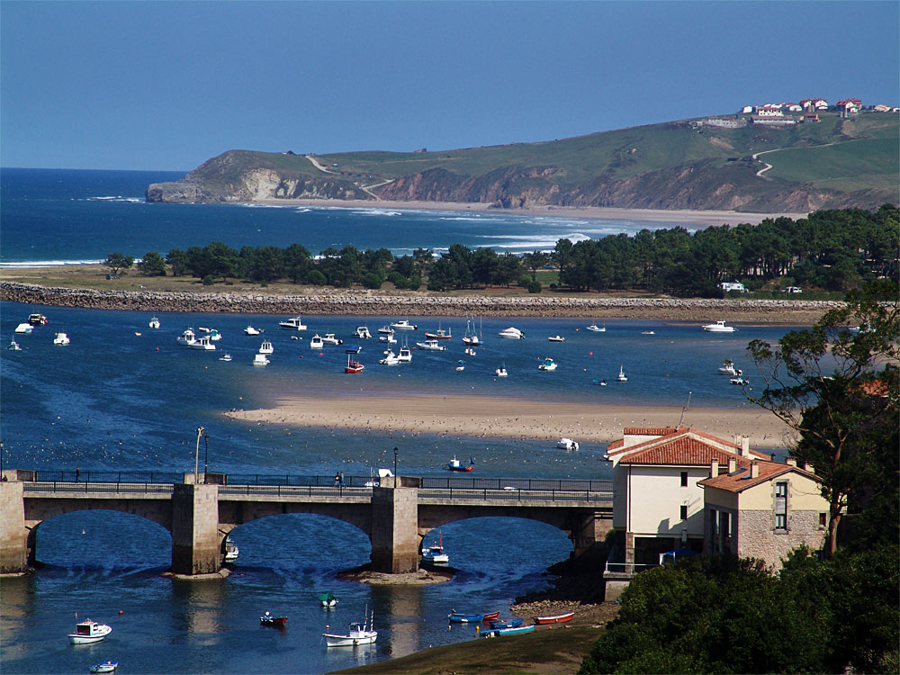

Slide 24
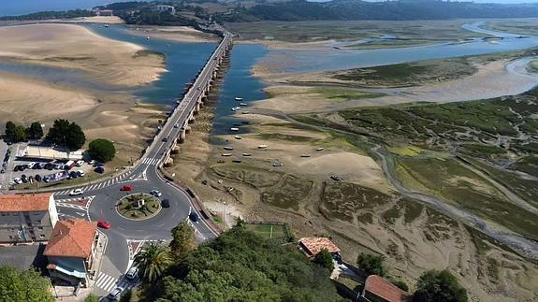

Slide 25
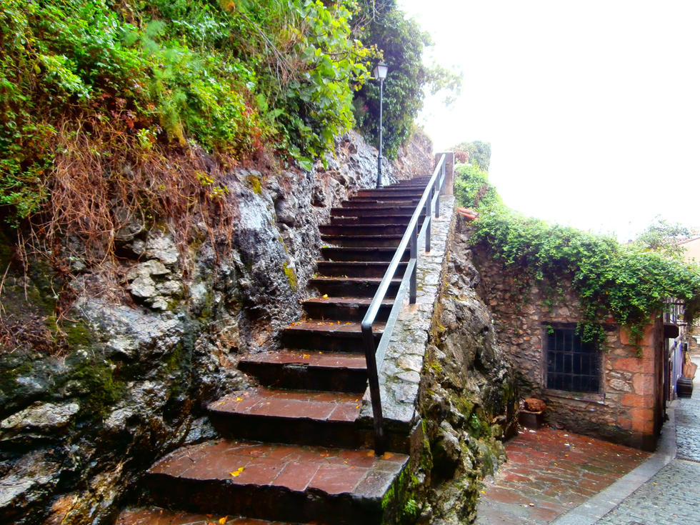

Slide 26
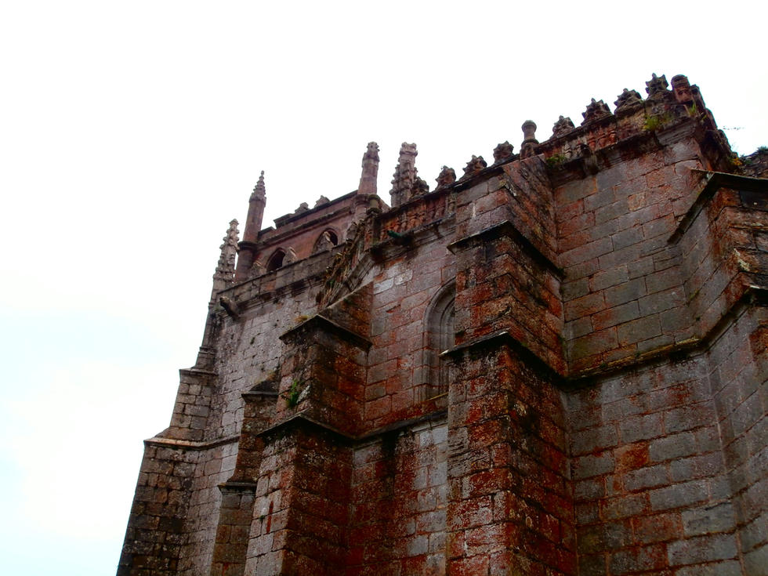

Slide 27
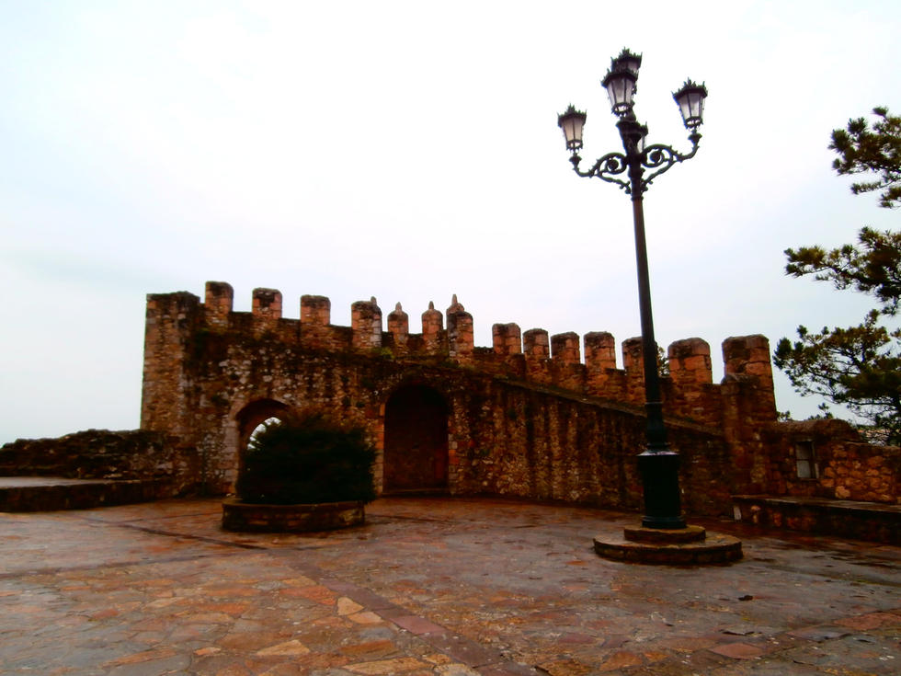

Slide 28
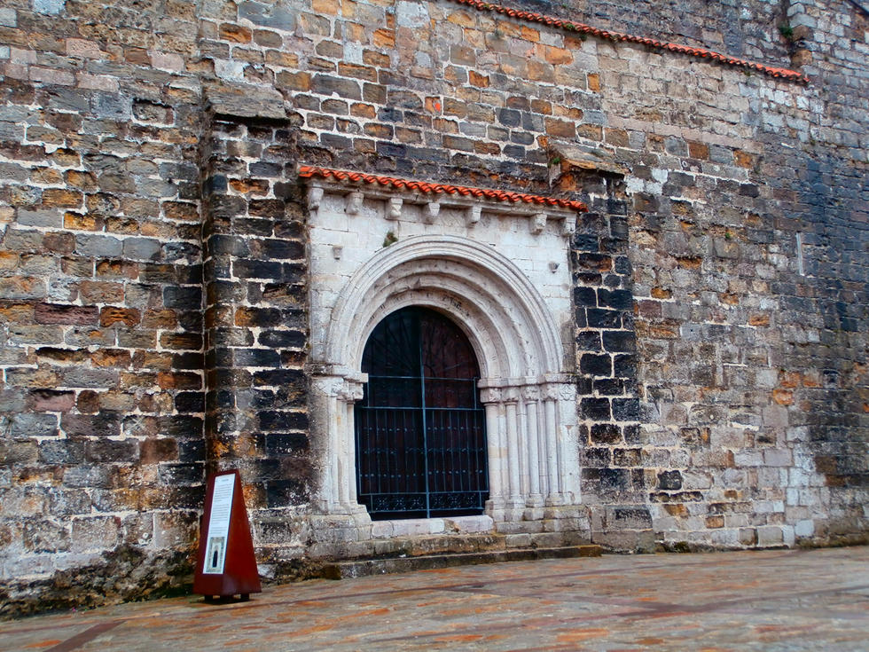

Slide 29
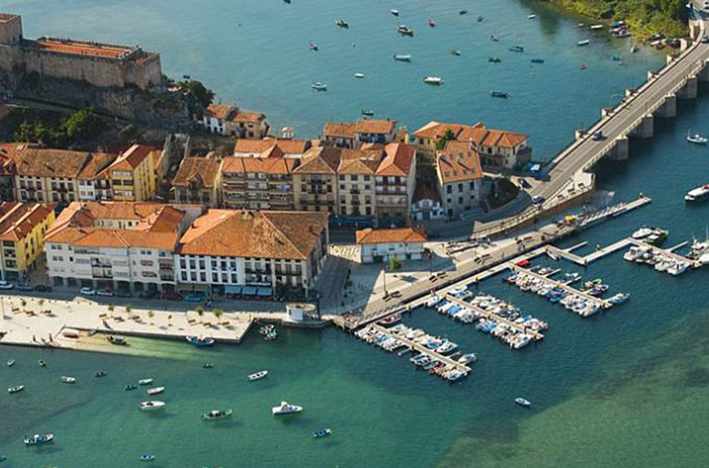

Slide 30
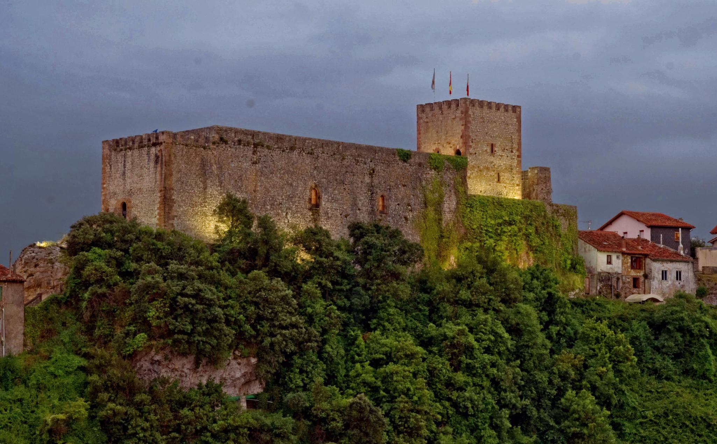

Slide 31
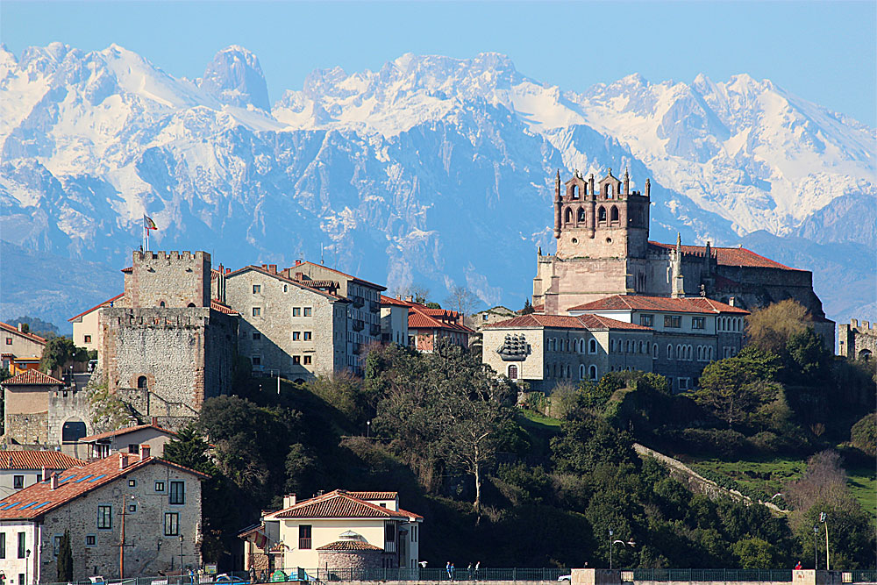

Slide 32
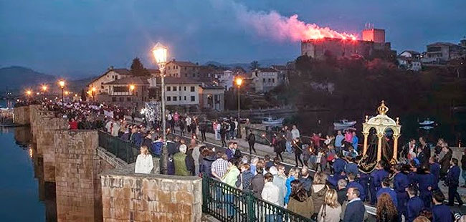

Slide 33
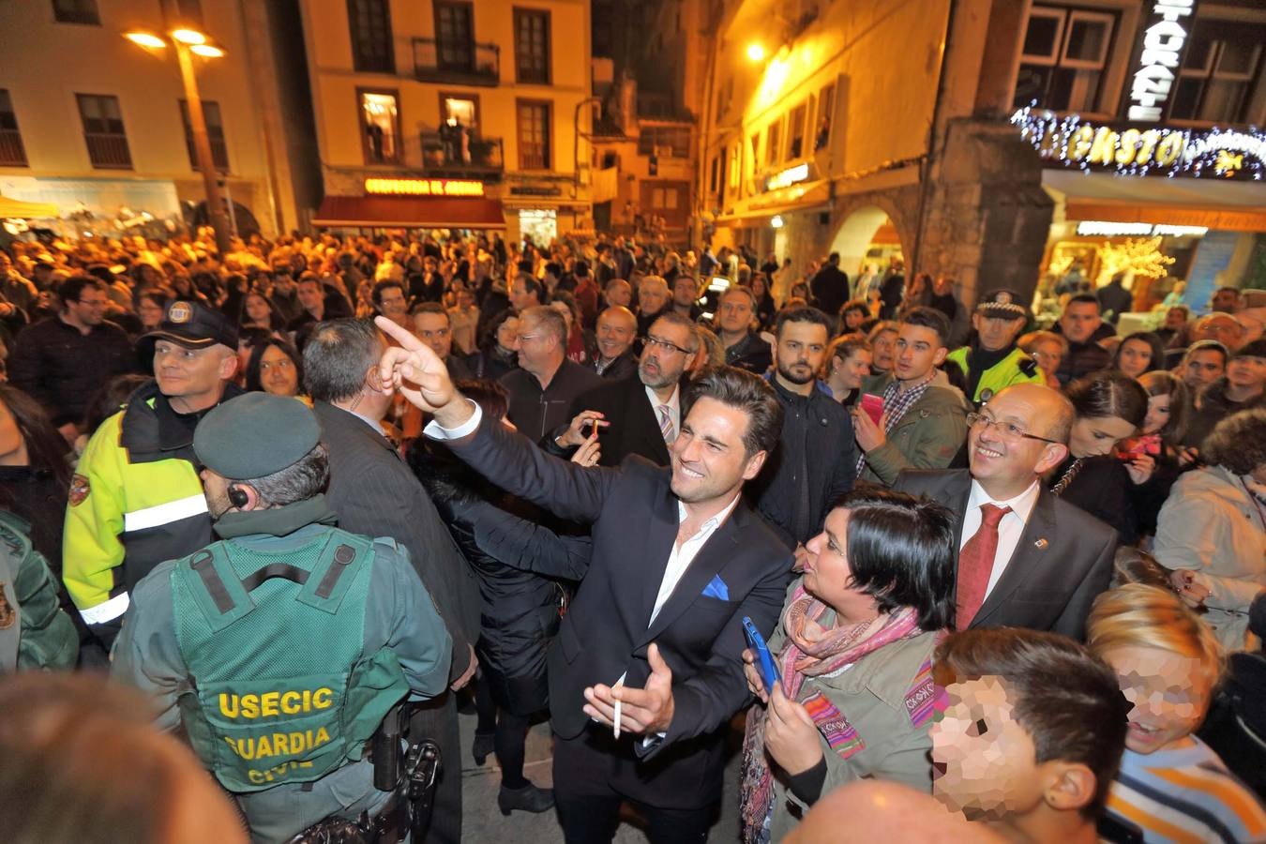

Slide 34
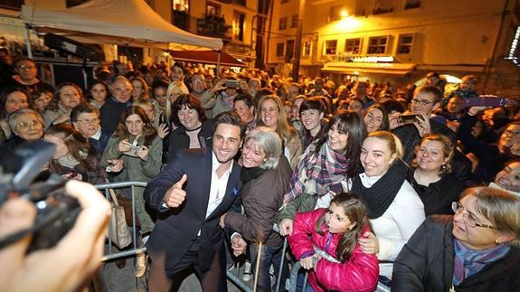

Slide 35
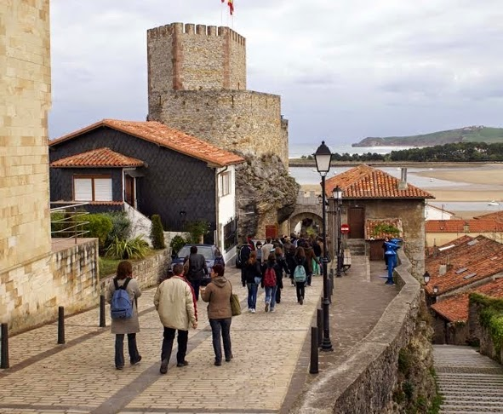

Slide 36
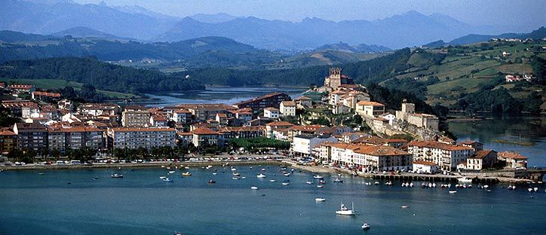

Slide 37
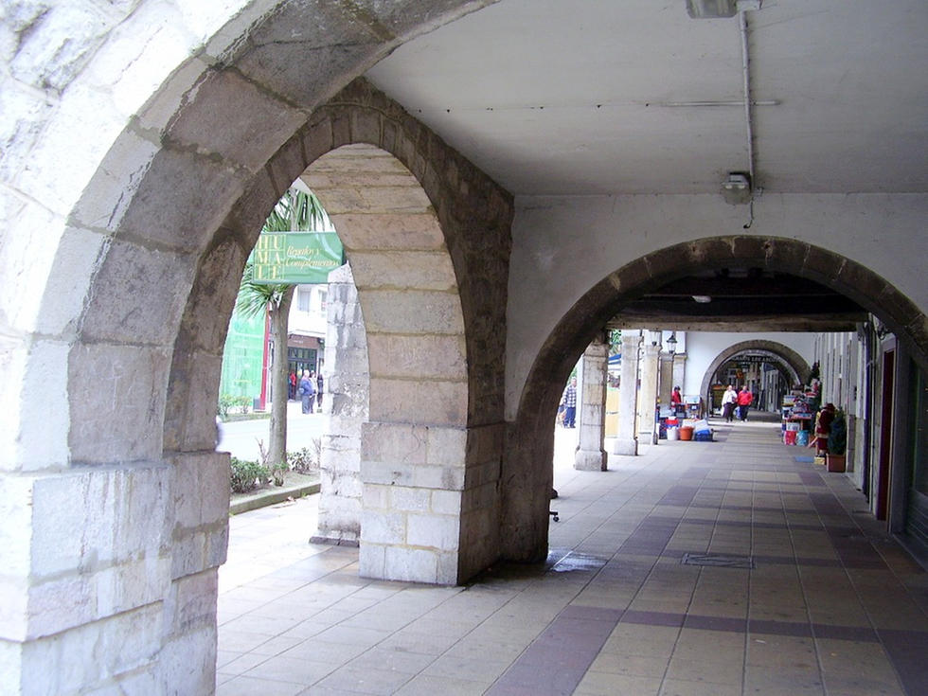

Slide 38
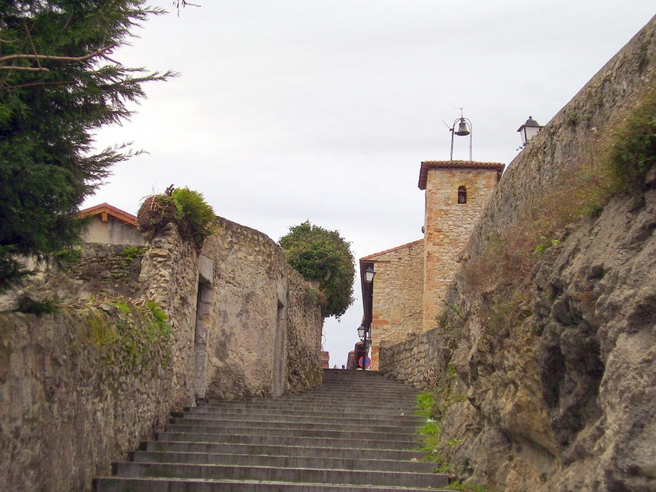

Slide 39
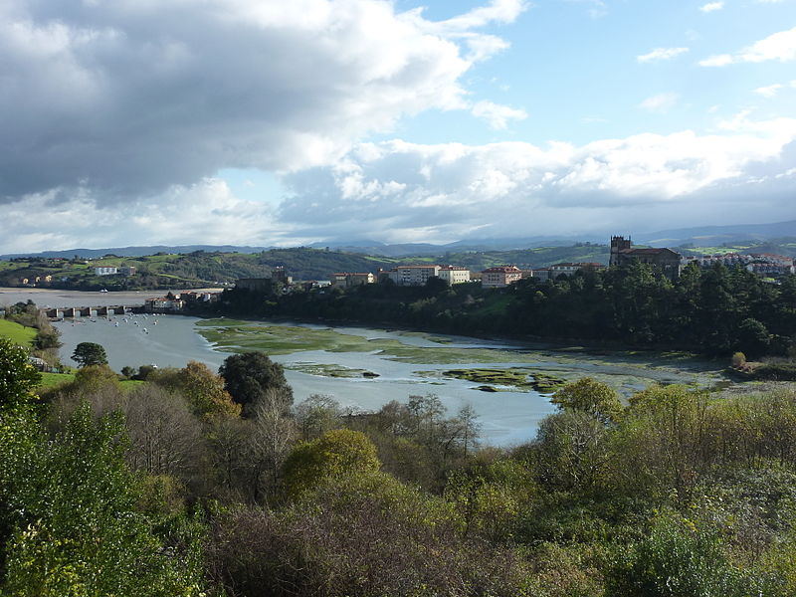

Slide 40
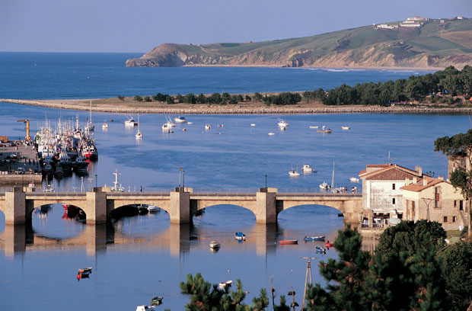

Slide 41
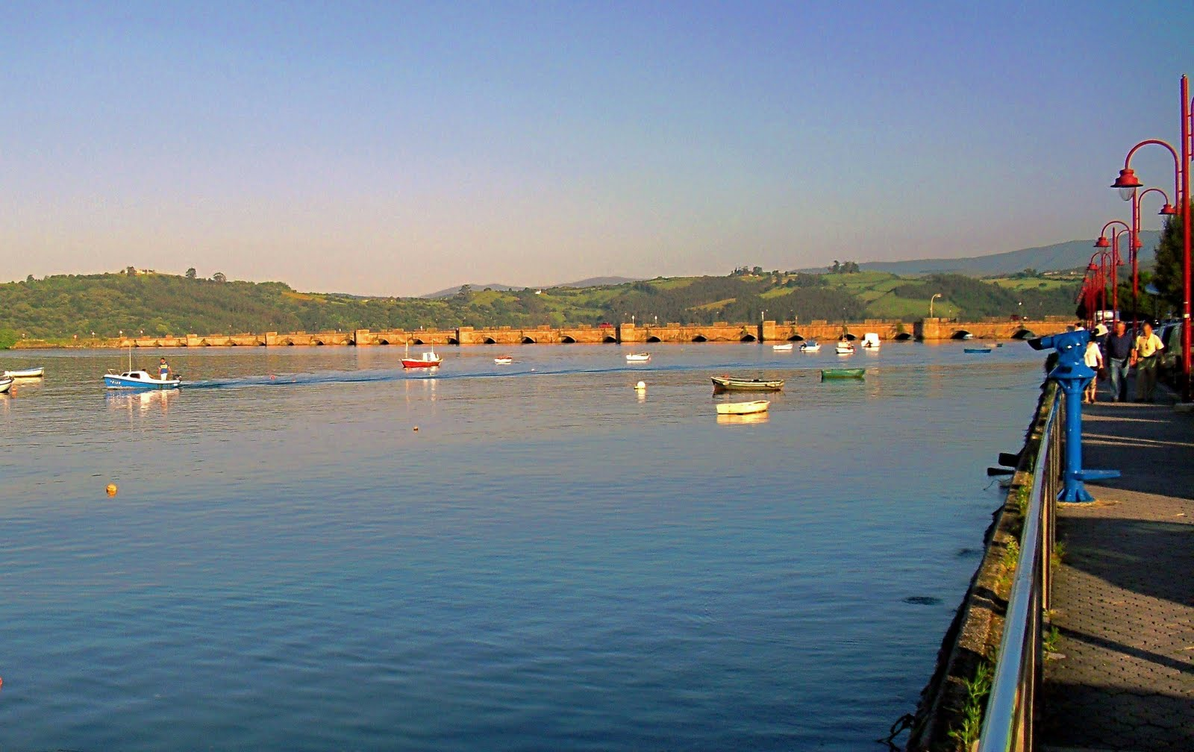

Slide 42
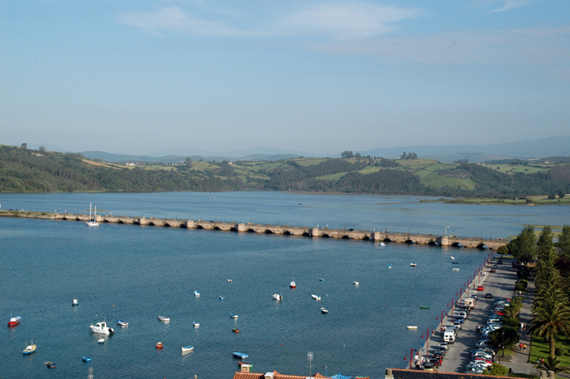

Slide 43
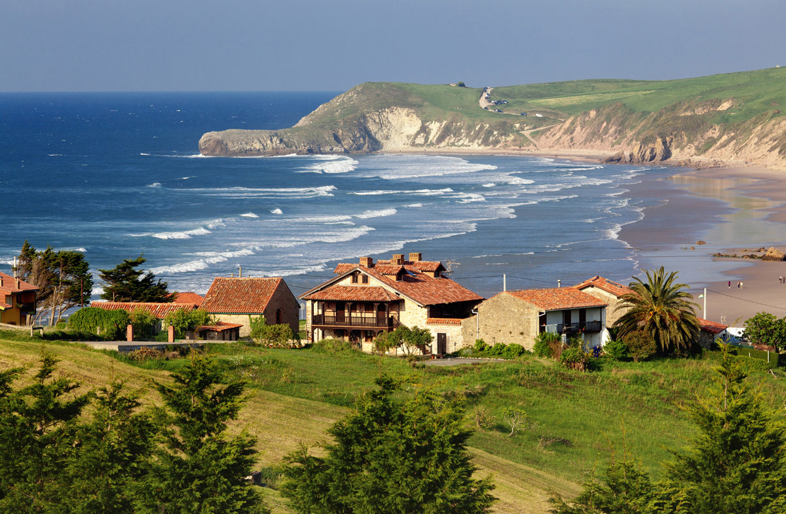

Slide 44
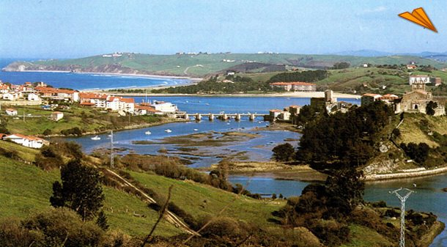

Slide 45
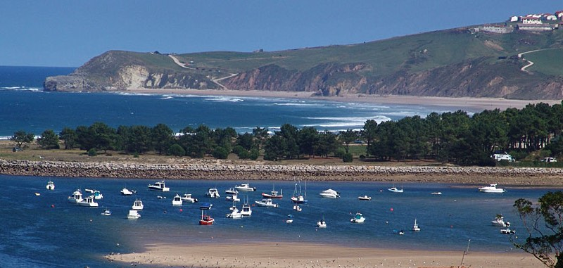

Slide 46
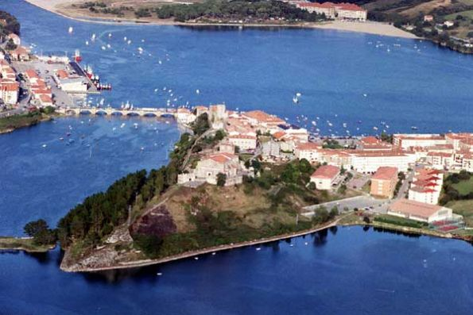

Slide 47
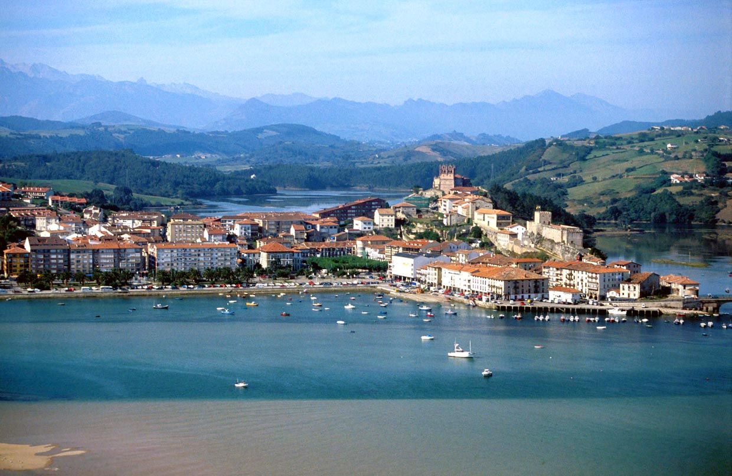

Slide 48


Slide 49
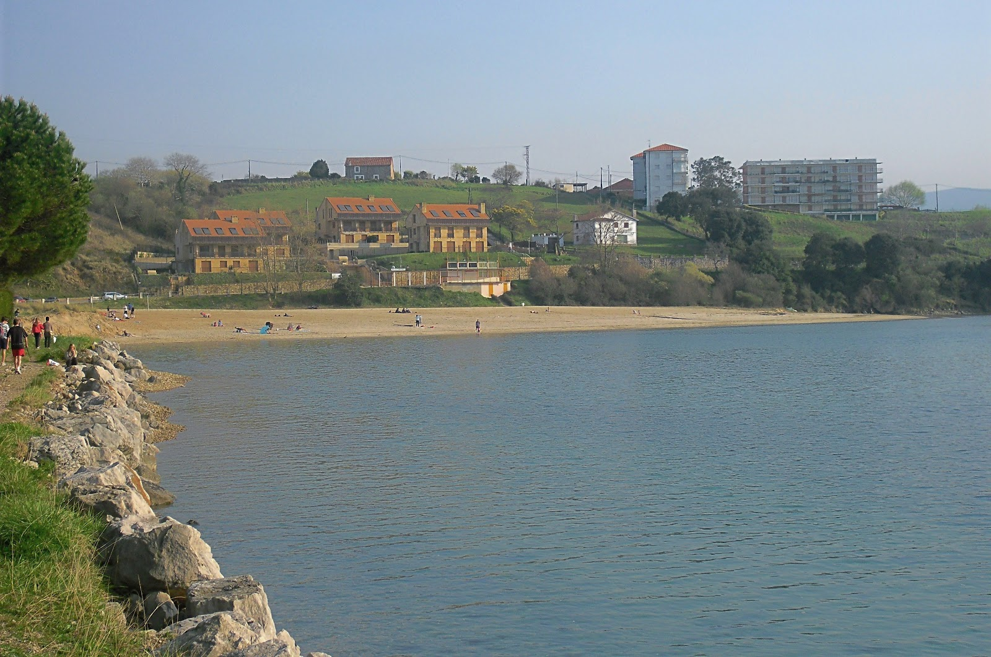
En cuanto a las playas, ha de mencionarse la pequeña cala de la Fuente. junto a Santillán. Luego están las playas de la capital municipal, amplias y frecuentadas en verano: la de la Maza y el Tostadero. En la parte este del municipio, hasta el Cabo de Oyambre, está la playa de Merón de más de tres kilómetros, dividida en: El Puntal, El Rosal, Merón, Bederna y Peñas Negras. Y más allá se encuentra la playa de Oyambre.

Slide 50
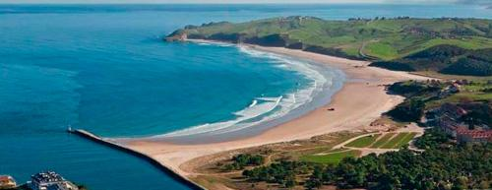

Slide 51
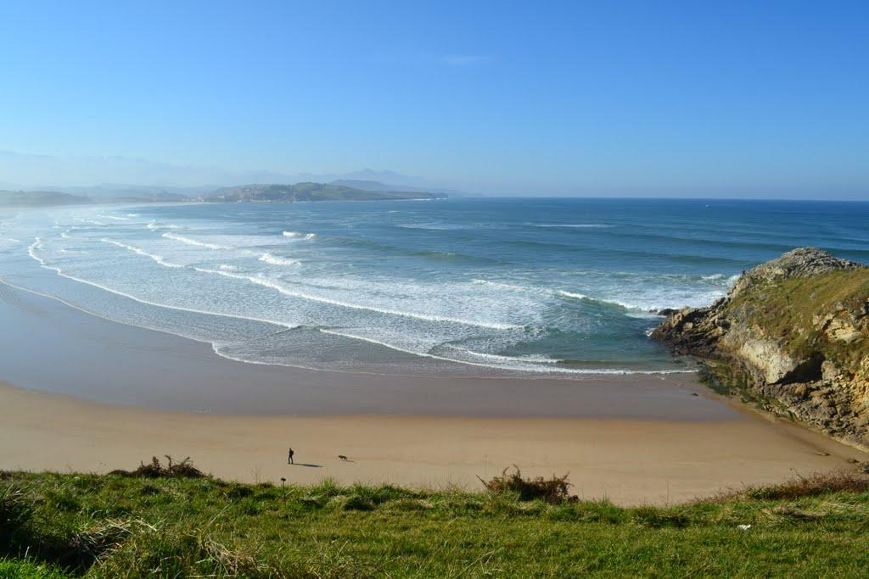

Slide 52
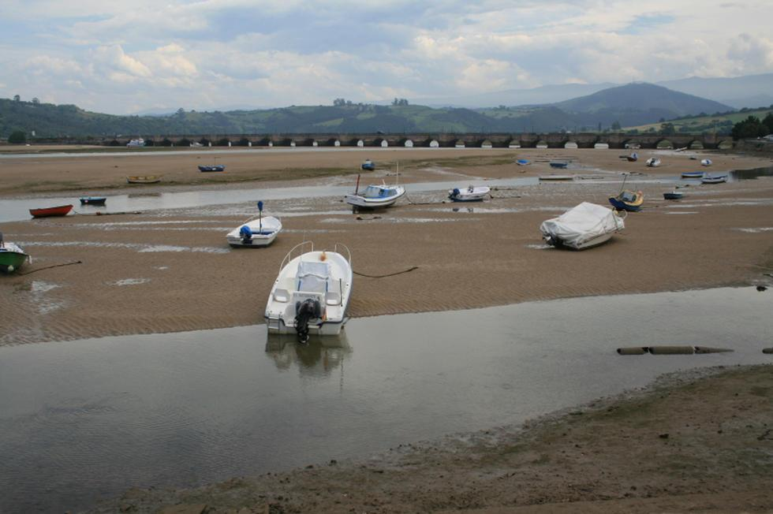

Slide 53
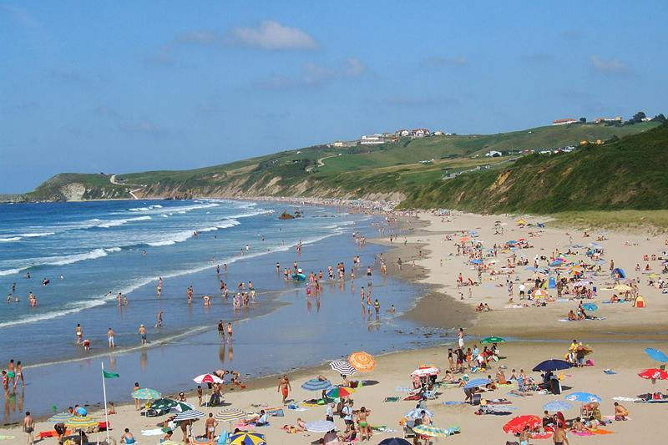

Slide 54
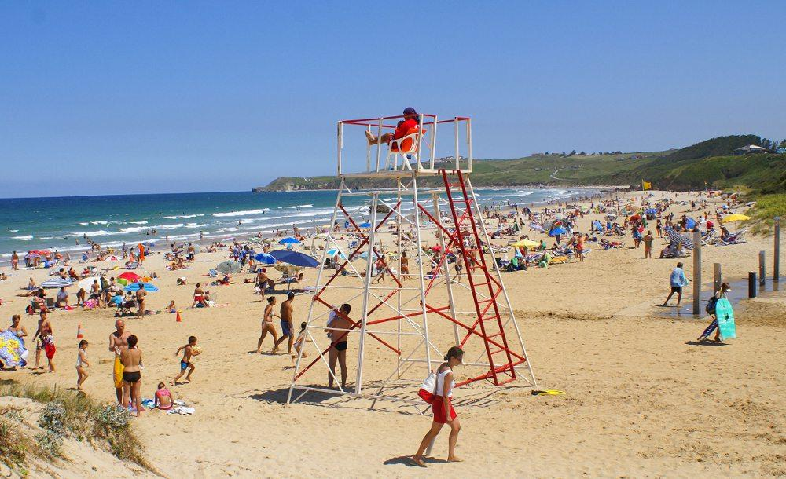

Slide 55
SAN VICENTE HABILITA UNA PLAYA PARA QUE LOS BAÑISTAS PUEDAN IR CON SUS PERROS 27 DE JULIO DE 2015.
Desde este día San Vicente de la Barquera cuenta con una playa habilitada específicamente para que los bañistas puedan ir acompañados de sus animales de compañía.
Es la playa de La Maza, conocida popularmente como de los Vagos, un arenal relativamente reciente al final del Puente, bautizada así por ser la primera playa que se encuentra uno en el recorrido a pie hasta la zona de playas.

Slide 56


Slide 57


Slide 58


Slide 59


Slide 60


Slide 61


Slide 62


Slide 63


Slide 64


Slide 65


Slide 66


Slide 67


Slide 68


Slide 69


Slide 70


Slide 71


Slide 72


Slide 73


Slide 74


Slide 75


Slide 76


Slide 77


Slide 78


Slide 79


Slide 80


Slide 81


Slide 82

Hoy es sábado, 10 de septiembre de 2016
Ahora mismo son las 21:29 h.
UN FUERTE
ABRAZO,
QUE TENGAS
UN BUEN DIA

Slide 83







¿Te ha gustado?
Puedes ver más entrando
Aquí
Además puedes recibir powerpoints en tu correo electrónico suscribiéndote aquí:

